Slide 1




ситуация
«Я боюсь, что у меня ничего не получится».
«Не переживайте, всё наладится»?
«Давайте я покажу, как работаю я»?
«А что именно вас беспокоит?»

Slide 2









Вместе к успеху: практики педагогического сотворчества
Волкова Елена Валентиновна, учитель английского языка МАОУ лицей №7 г. Томска

Slide 3
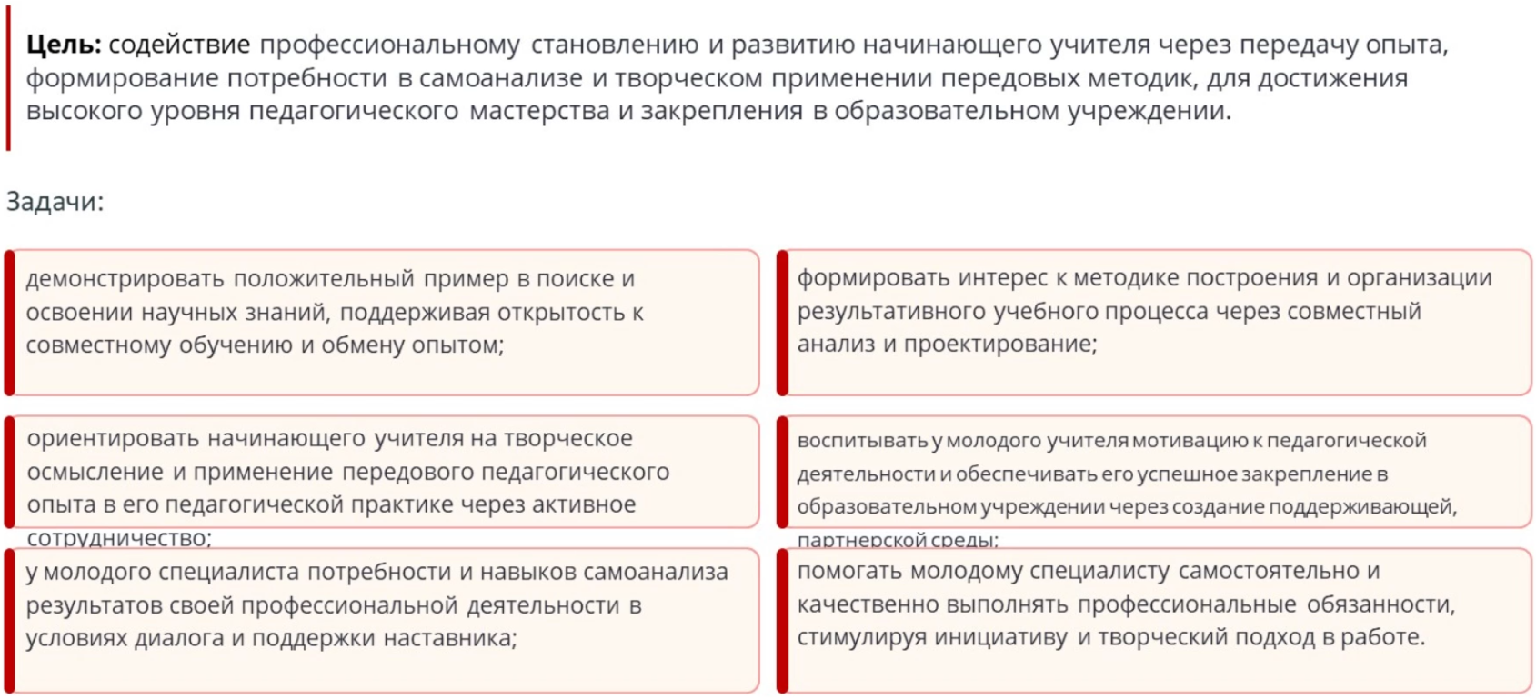
Цель и задачи наставничества

Slide 4

сотворчество
Наставничество – совместный поиск решений.
Наставник делится опытом.
Молодой педагог приносит свежие идеи, современные подходы, свой взгляд.
Ключевой принцип: молодой специалист - не пассивный слушатель, а равноправный соавтор образовательного процесса.

Slide 5

ситуация
После урока молодой учитель говорит:
«Мне кажется, ученики меня не слушают. Я не знаю, что делать».
Вариант 1 (совет):
«Вам нужно лучше организовывать дисциплину и чётче объяснять задания».
Вариант 2 (вопрос):
«В какой момент вы почувствовали, что теряете внимание? Какие задания вызвали активность? Что можно изменить в следующий раз?»

Slide 6

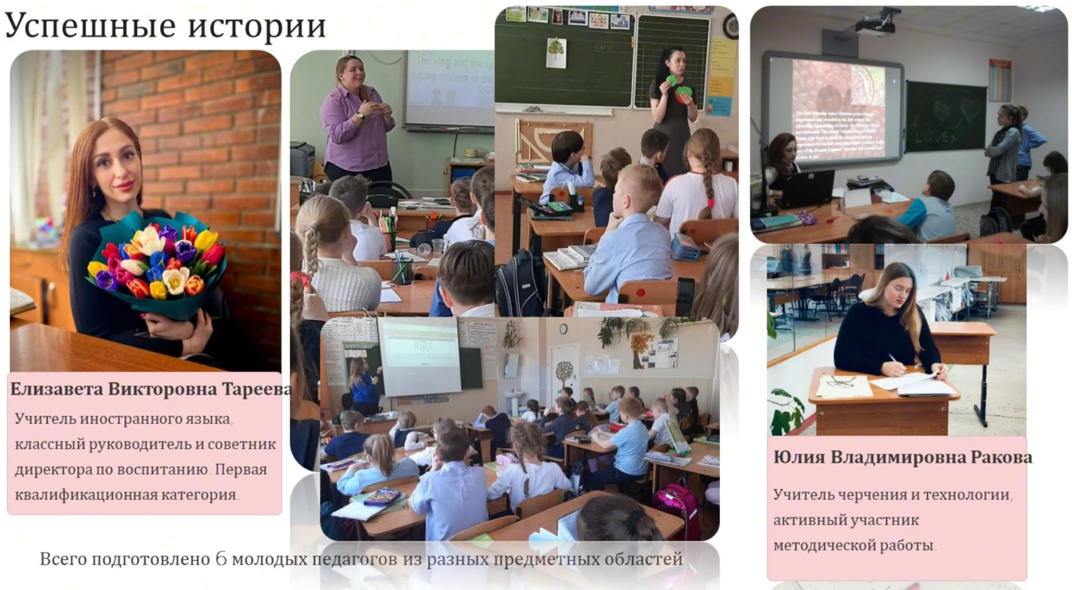
Успешные истории

Slide 7

Успешные истории

Slide 8


Slide 9


Slide 10
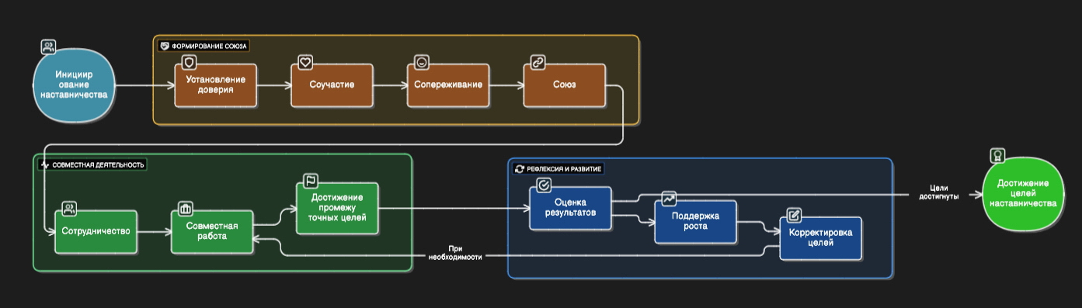
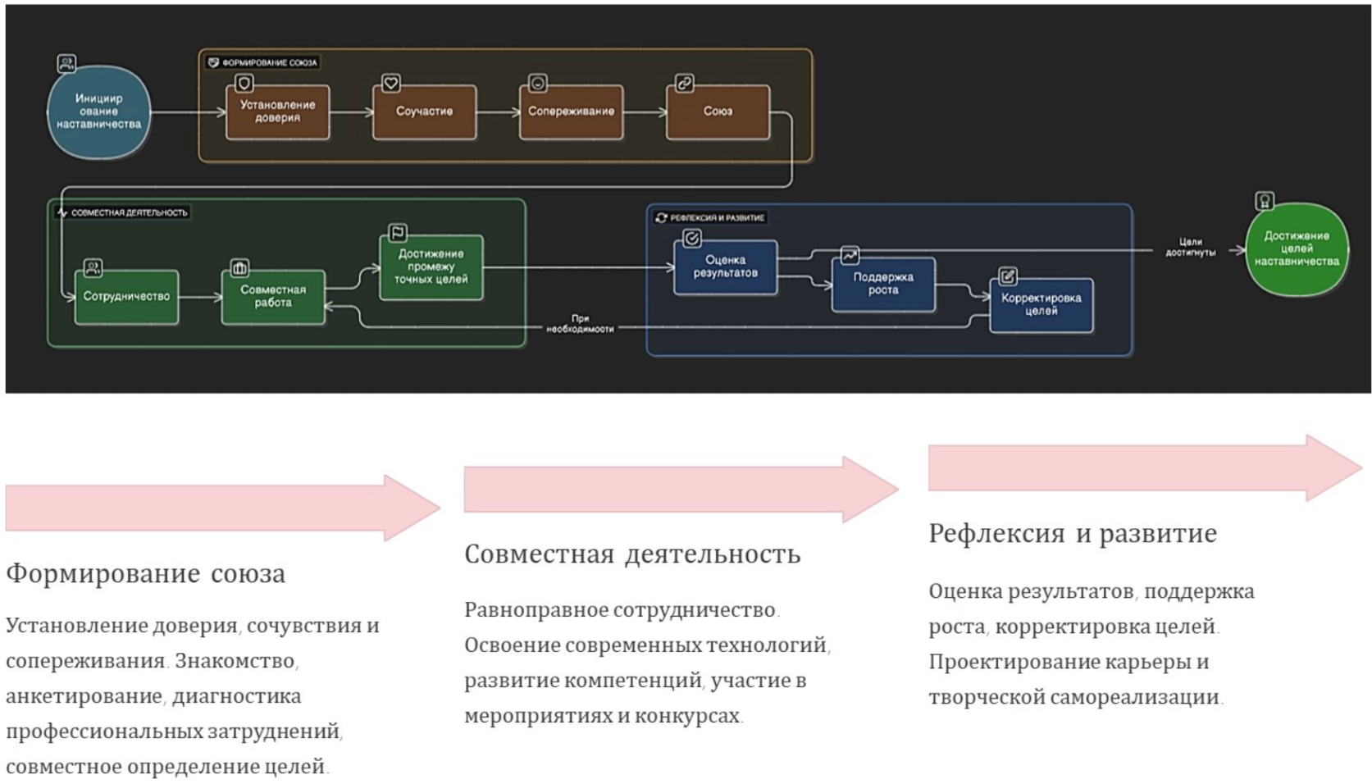
Этапы наставничества

Slide 11
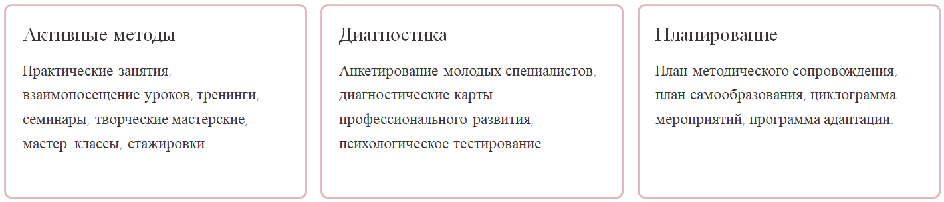
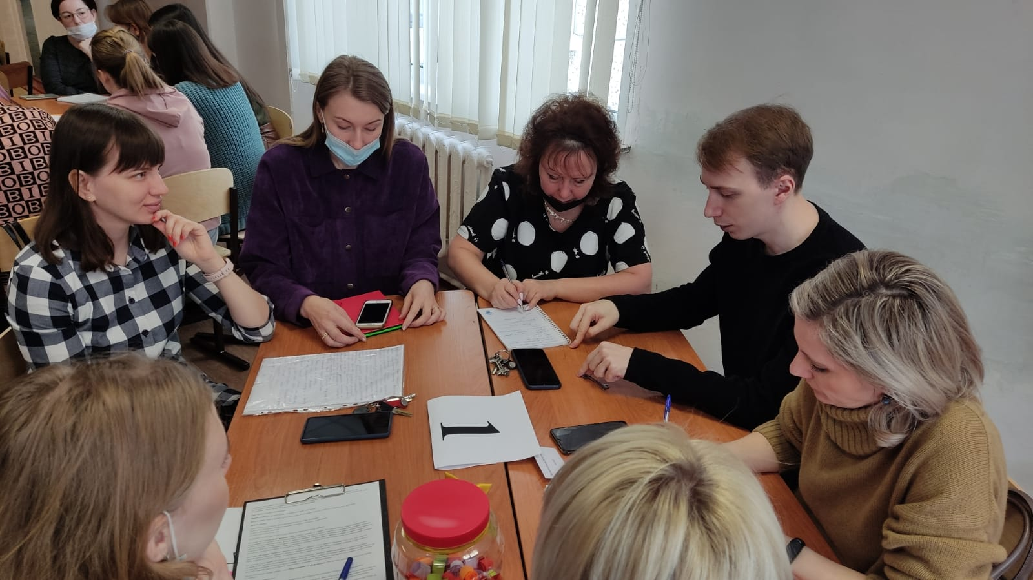
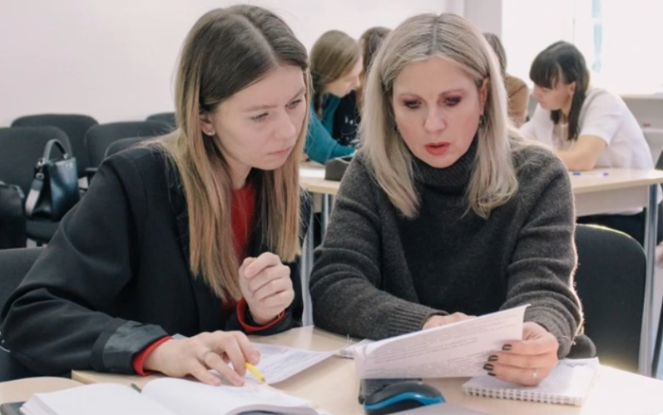
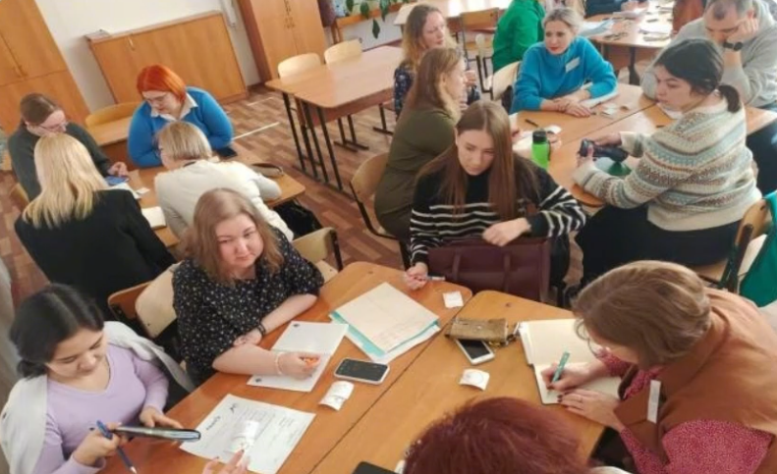
Методы и формы работы

Slide 12
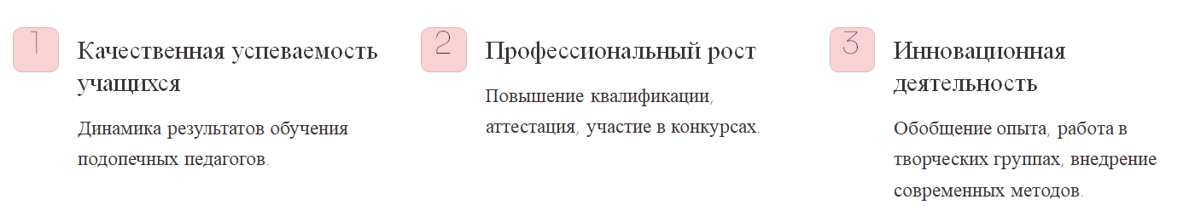
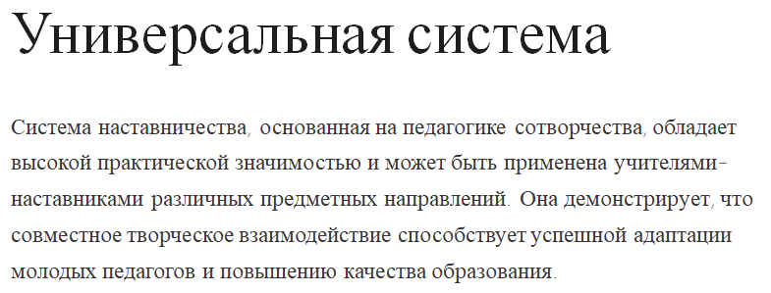
Критерии эффективности

Slide 13

Педагогический маршрут
Шаг 1. Выяснить проблему:
«Что именно вызывает затруднение?»
Шаг 2. Определить ближайшую цель:
«Чего хотим достичь уже на следующем уроке?»
Шаг 3. Выбрать совместное действие:
«Что сделаем вместе: спланируем этап, подберём задание и /или другое совместное действие?»
Шаг 4. Договориться о рефлексии:
«После урока обсудим, что получилось и что улучшить».

Slide 14

Формула успеха
«Давай попробуем вместе».

Slide 15
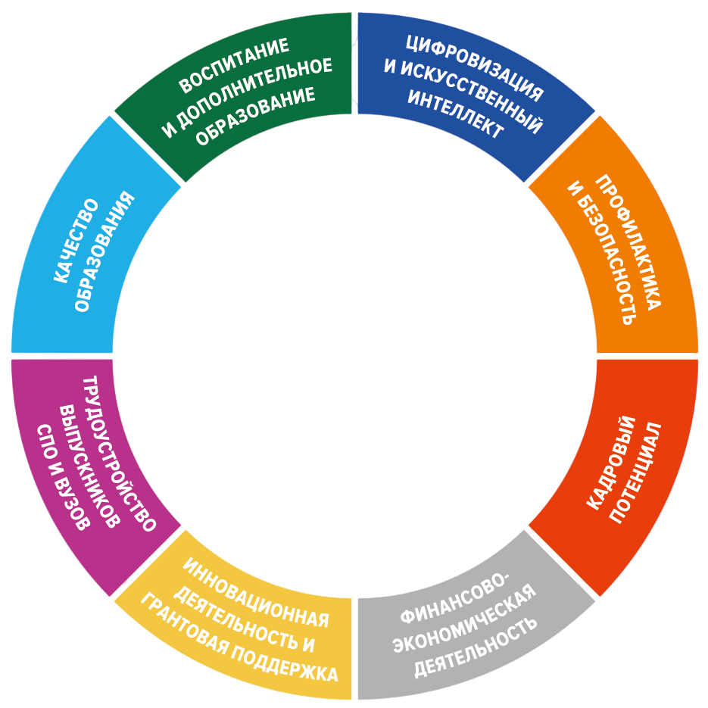



Елена Волкова
учитель английского языка МАОУ лицей №7 г. Томска

